Slide 1

Universidad Nacional de Río Negro
Física III B – 2018
Unidad 04
Clase U04C04 - 23
Fecha 21 Jun 2018
Cont Energía y Humanidad, 2
Cátedra Asorey
Web github.com/asoreyh/unrn-f3b
YouTube https://goo.gl/nNhGCZ

Slide 2

Contenidos: Termodinámica, alias F3B, alias F4A
Unidad 1
El Calor
Hace calor
Unidad 2
Primer principio
Todo se transforma
Unidad 3
Segundo Principio
Nada es gratis
Unidad 4
Aplicaciones
Es lo que hay

Slide 3

Bloque 2 - Unidad 4: Aplicaciones
Transferencia de calor: radiación, conducción y convección. Ley de Newton. Conductores y aislantes del calor. Ley de Fourier. Aplicaciones hogareñas. Energía y humanidad. Calentamiento global.

Slide 4
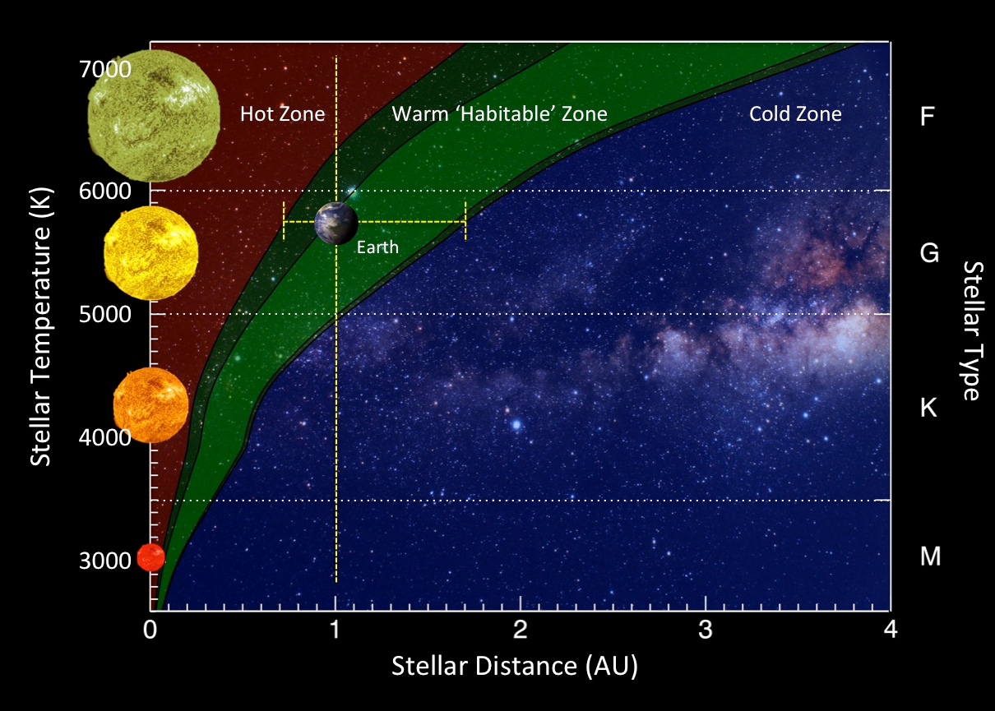
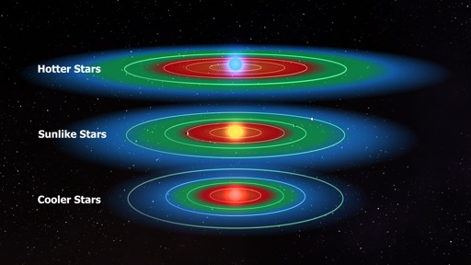
Zona de habitabilidad
Sol
Temperatura estelar (K)
Clasificación espectral
Distancia a la estrella (UA)

Slide 5

Un poco más cerca... Venus
Fotos en color de la superficie de Venus, Venera 13 (URSS)

Slide 6

Un poco más lejos... Marte
Fotos en color de la superficie de Marte, Curiosity (NASA)

Slide 7

Con una avidez infinita de energía
Maldita Termodinámica, siempre arruinando todo...

Slide 8
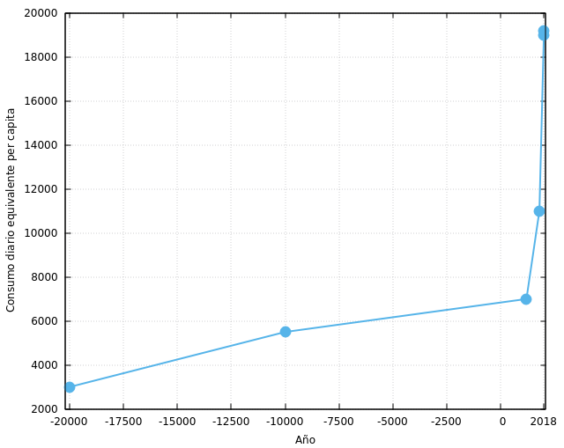
Los datos valen más que mil palabras

Slide 9
Respuesta
5.5 x 10¹⁶ kcal
(55.000.000.000.000.000 kcal)
(Año 2016, +1.5% respecto a 2015)
Se podría mantener a 45.000 millones de personas con esta energía
Fuente: Indicadores sobre Desarrollo Humano, ONU
Hay ~10¹⁷ granos de arena en las playas
Hay ~10¹⁷ m³ de agua en el Pacífico

Slide 10

(Consumo de Energía vs PIB) per capita
Fuente: Banco Mundial, vía Google, http://goo.gl/qwsKka

Slide 11
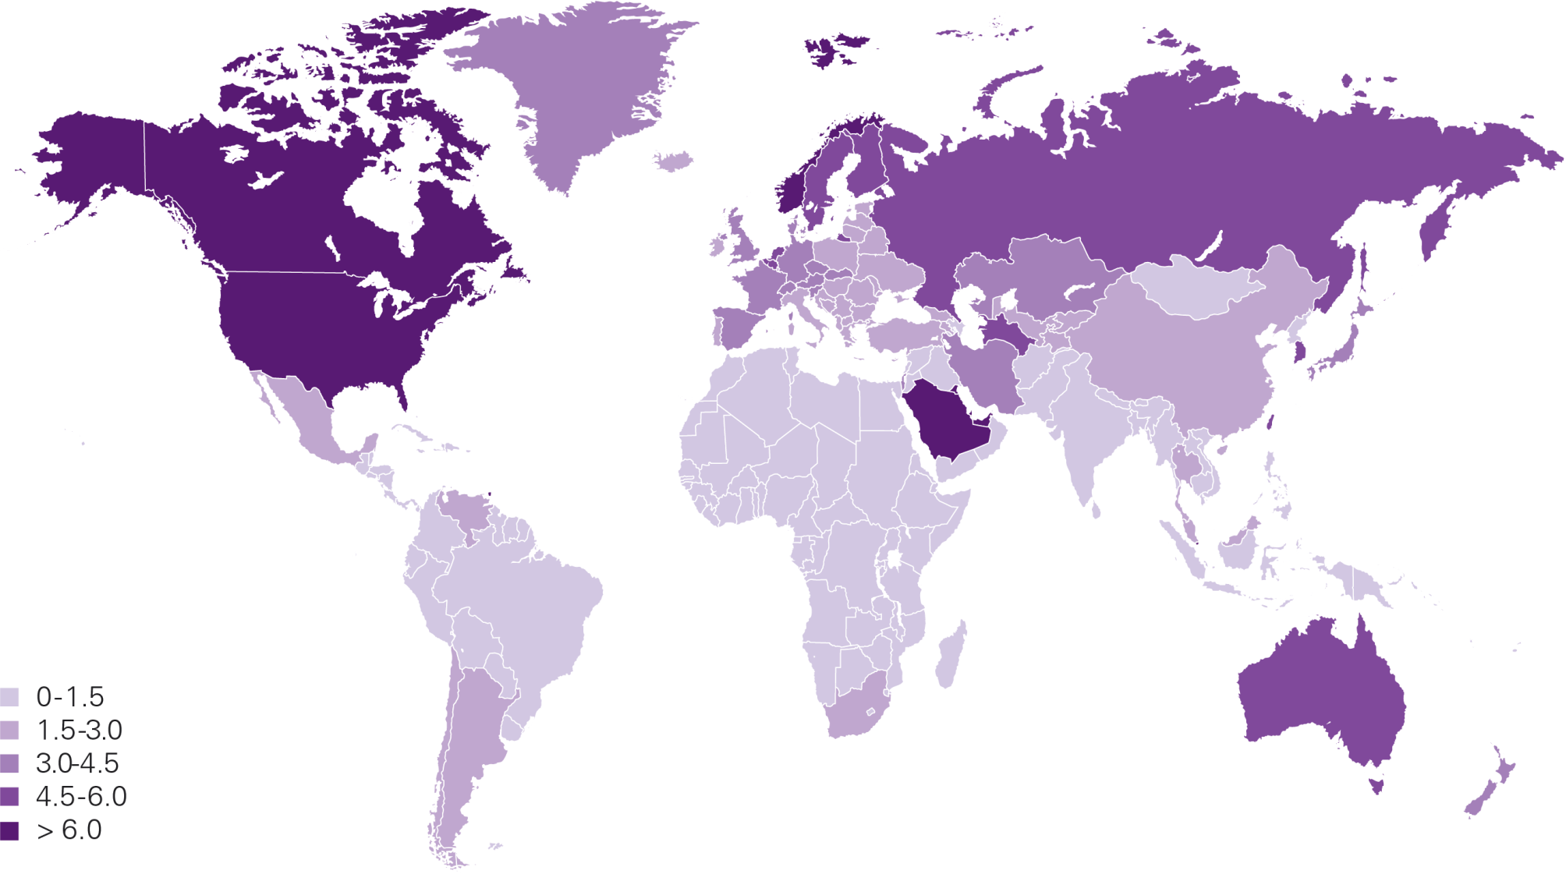
Distribución del consumo per capita (2012)
G20: 80% Consumo
Usted está aquí
Unidades: toe, (tonnes oil equivalent)
Toneladas de petróleo equivalentes pero h=38%
1 toe = 41,87 GJ → 1 Mtoe = 4,187 x 10¹⁶ J,
Fuente: Statistical Review of World Energy 2013, BP
http://www.bp.com/en/global/corporate/about-bp/statistical-review-of-world-energy-2013.html

Slide 12

Consumo de Petróleo per capita (ton)
Usted está aquí

Slide 13

Energía por tipo

Slide 14

Demanda anual de energía (x 10¹⁸ J)
Residuos
Nuclear
Renovables
Quema de combustibles fósiles
Producen gases de invernadero
Gas Natural
1950
Petróleo
Carbón
Biocombustibles
Fuente: BP Statistical Data

Slide 15

Según pasan los años...
Dólares por barril
Año

Slide 16

Un “pequeño detalle”

Slide 17
Un “pequeño detalle”
Quemar un barril de petróleo libera ~300 kg de CO₂
El año pasado quemamos ~70 mil millones de barriles
y liberamos ~25 billones de kg de CO₂
que terminaron en la atmósfera
http://numero57.net/2008/03/20/carbon-dioxide-emissions-per-barrel-of-crude/

Slide 18
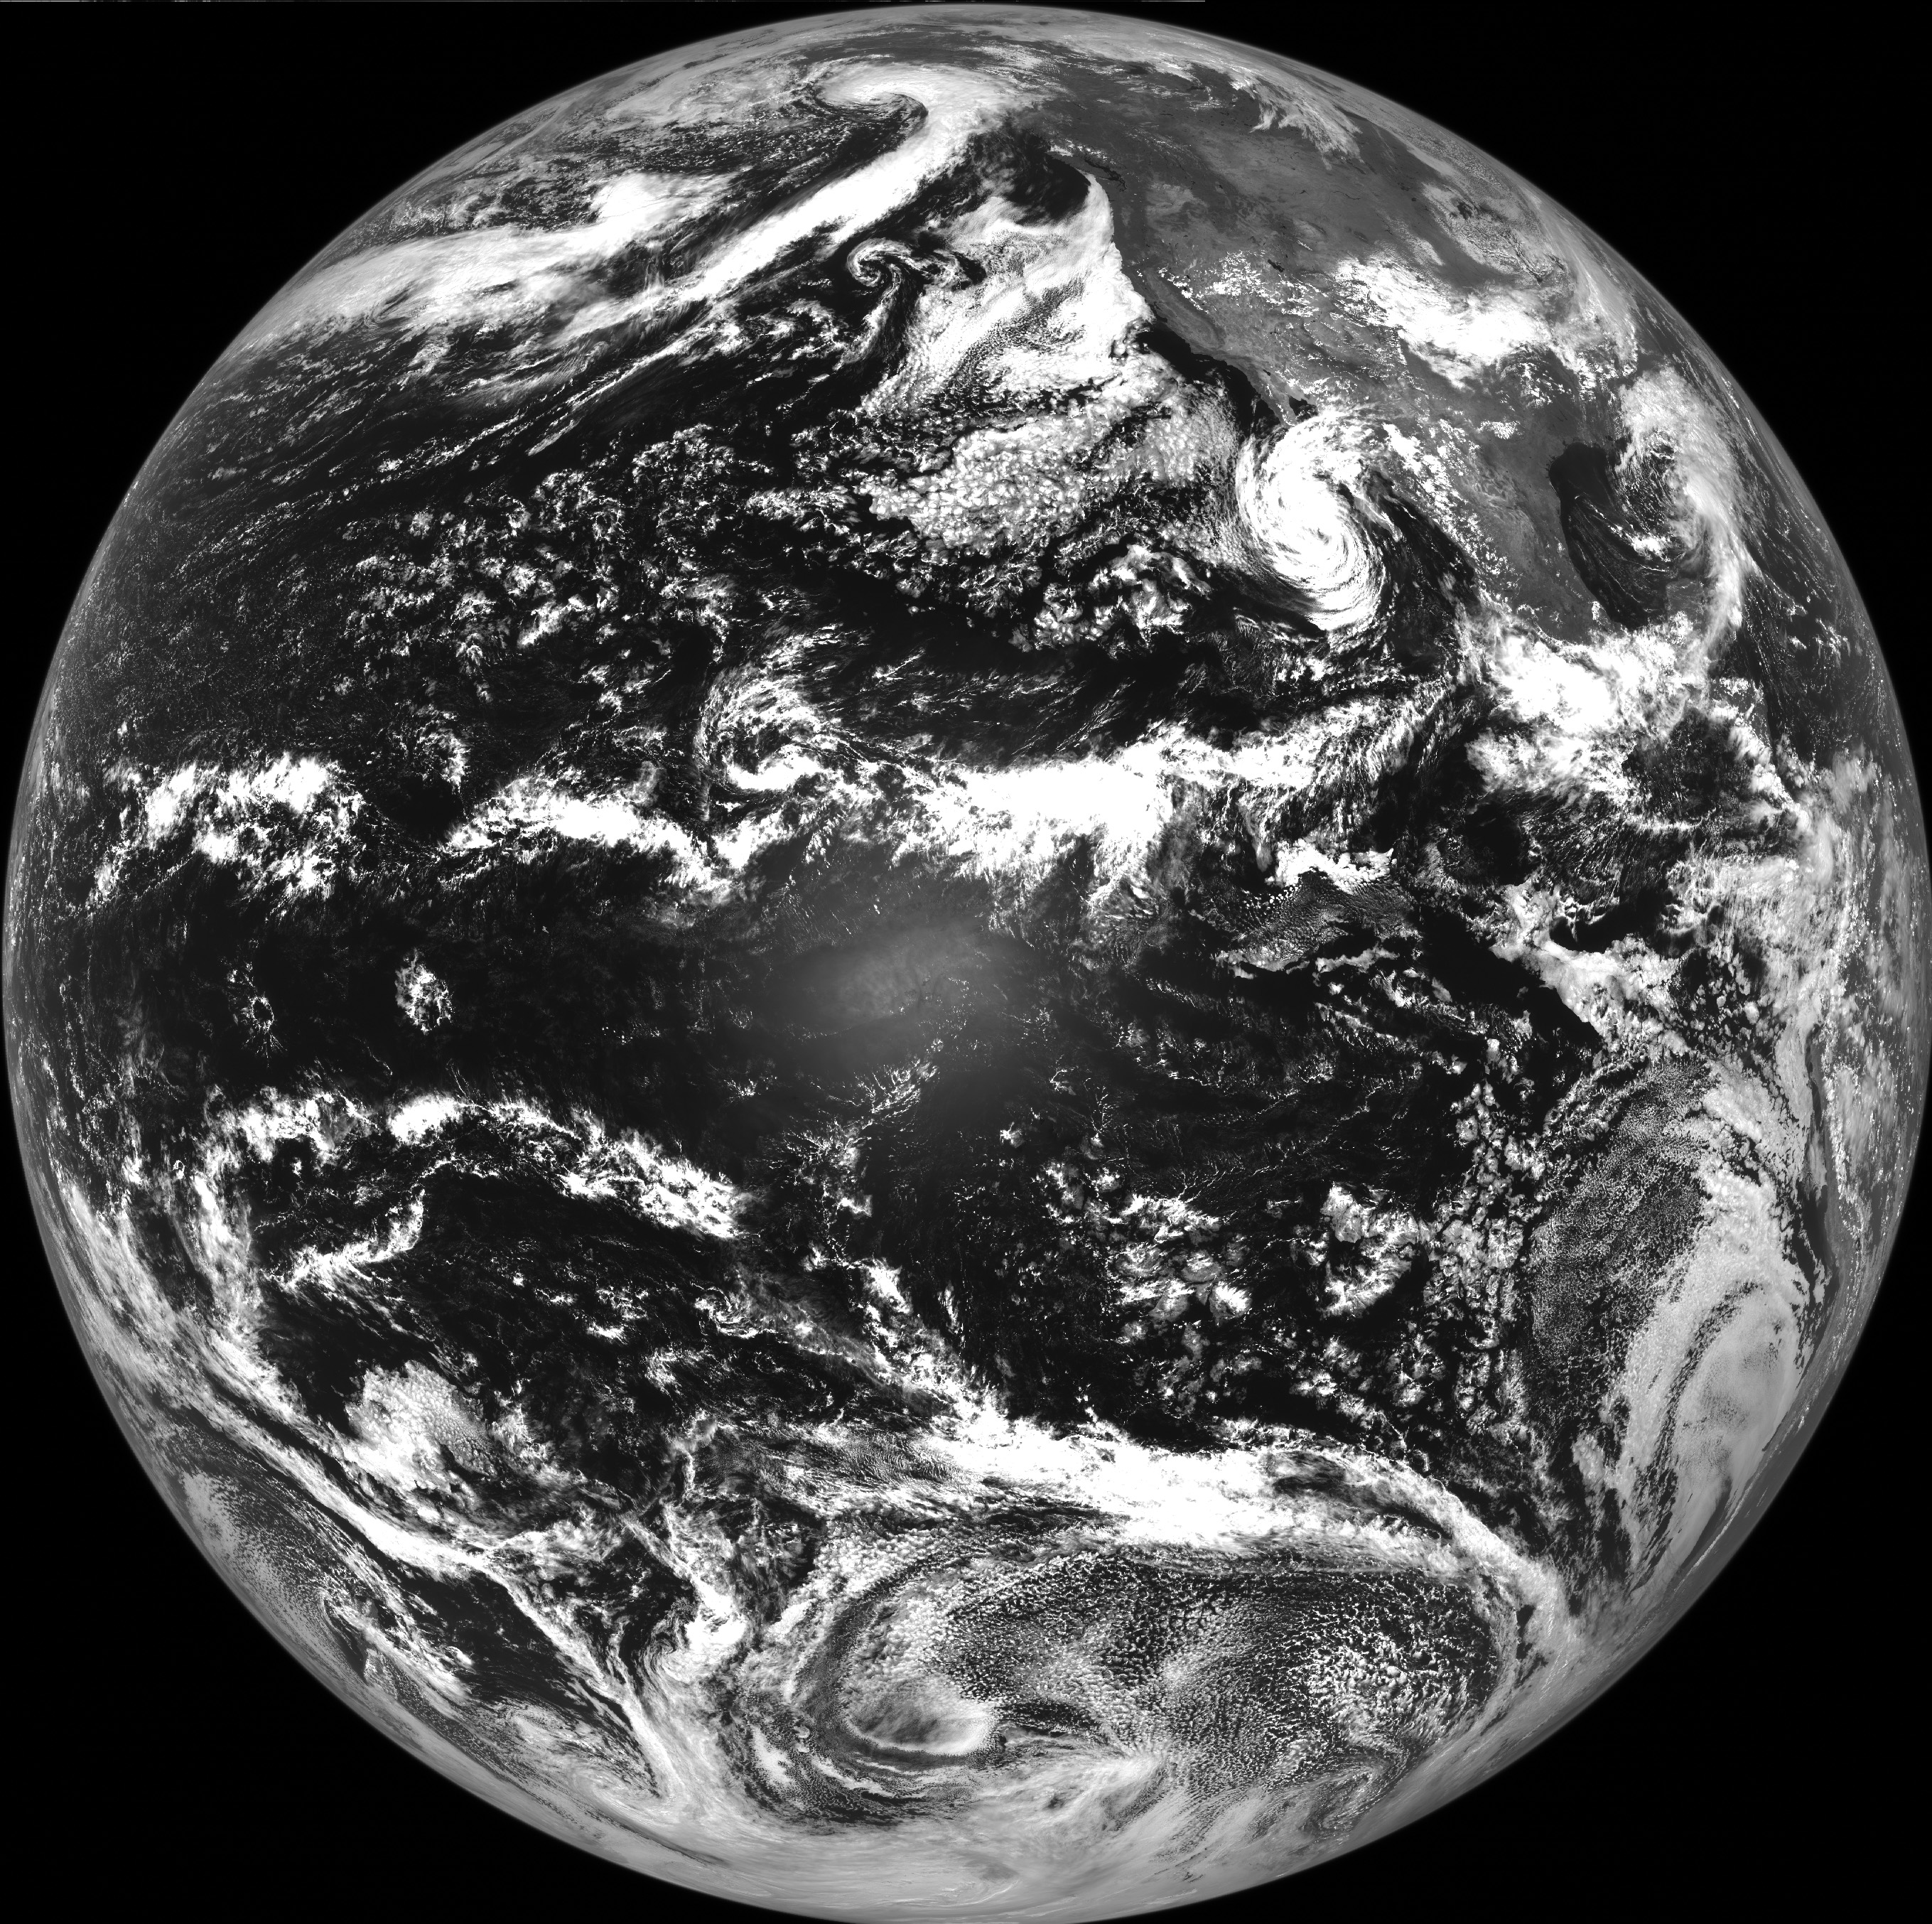


La atmósfera es como una “licuadora”

Slide 19
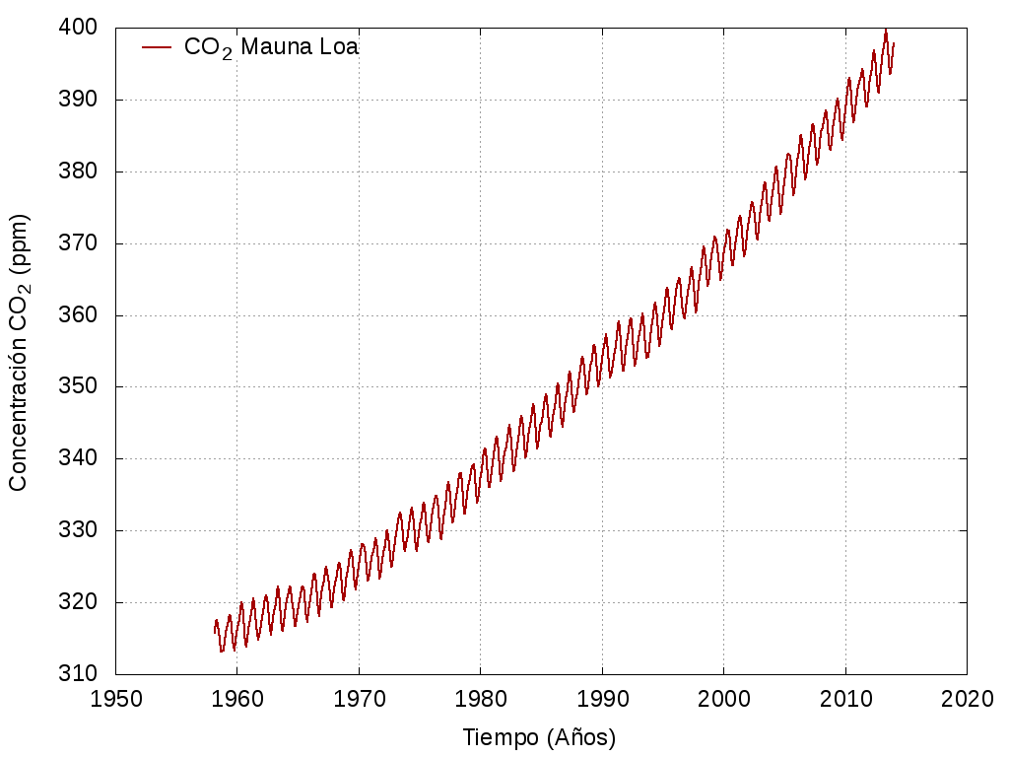
Todo se mezcla, y el CO₂ se acumula
Fuente: Observatorio Mauna Loa (vía Google) 1958-2014
Otra fuente: http://www.gloria.ac.at/

Slide 20
Todo se mezcla, y el CO₂ se acumula
Fuente: Observatorio Mauna Loa (vía Google) 1958-2014
Mis hijas en 2005 y 2010
+19%
Yo nací en 1974

Slide 21
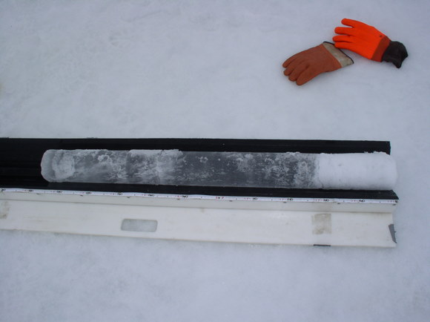
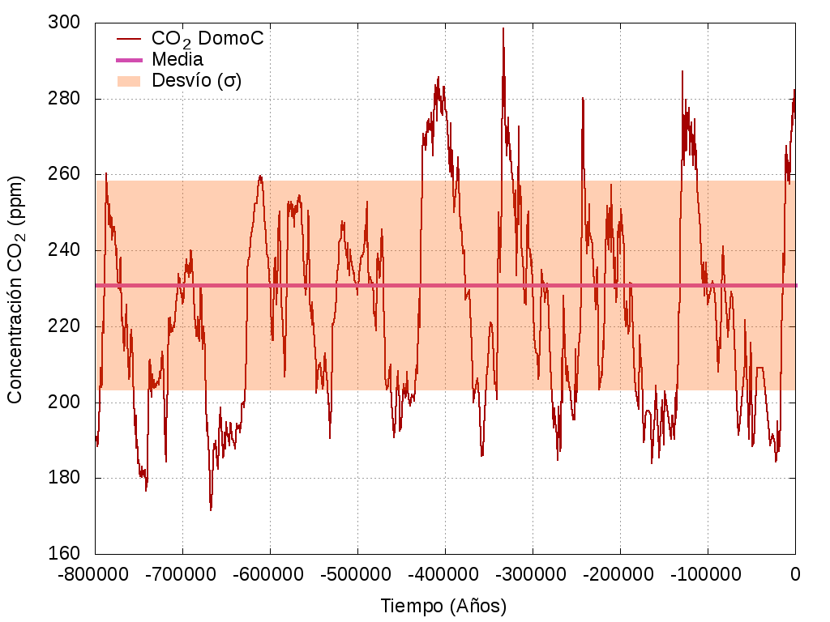
Los ciclos de la Naturaleza
Fuente: Mediciones Testigos de Hielo Antártico – Dome C, 800000 AC al 134 AC (vía Google)

Slide 22
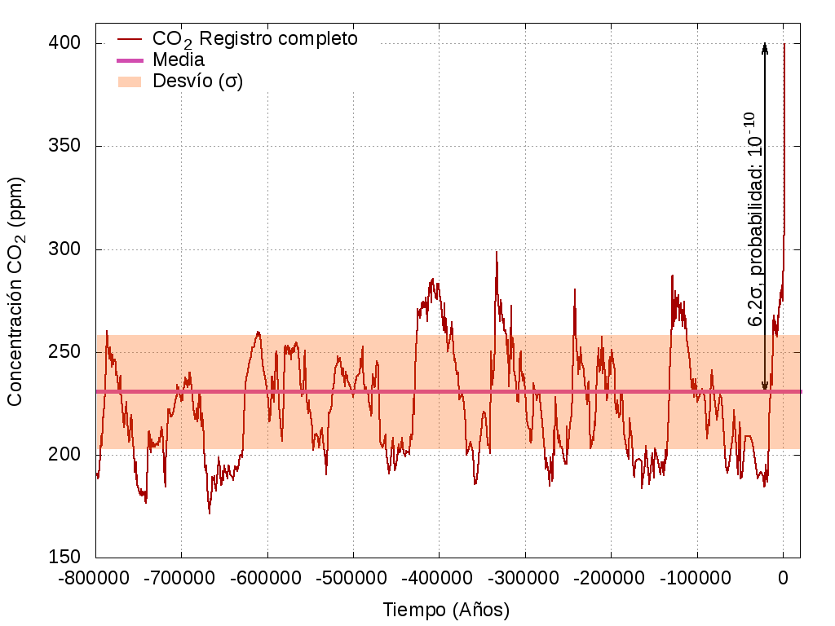
Todo junto.... ¿¿yo no fui??

Slide 23
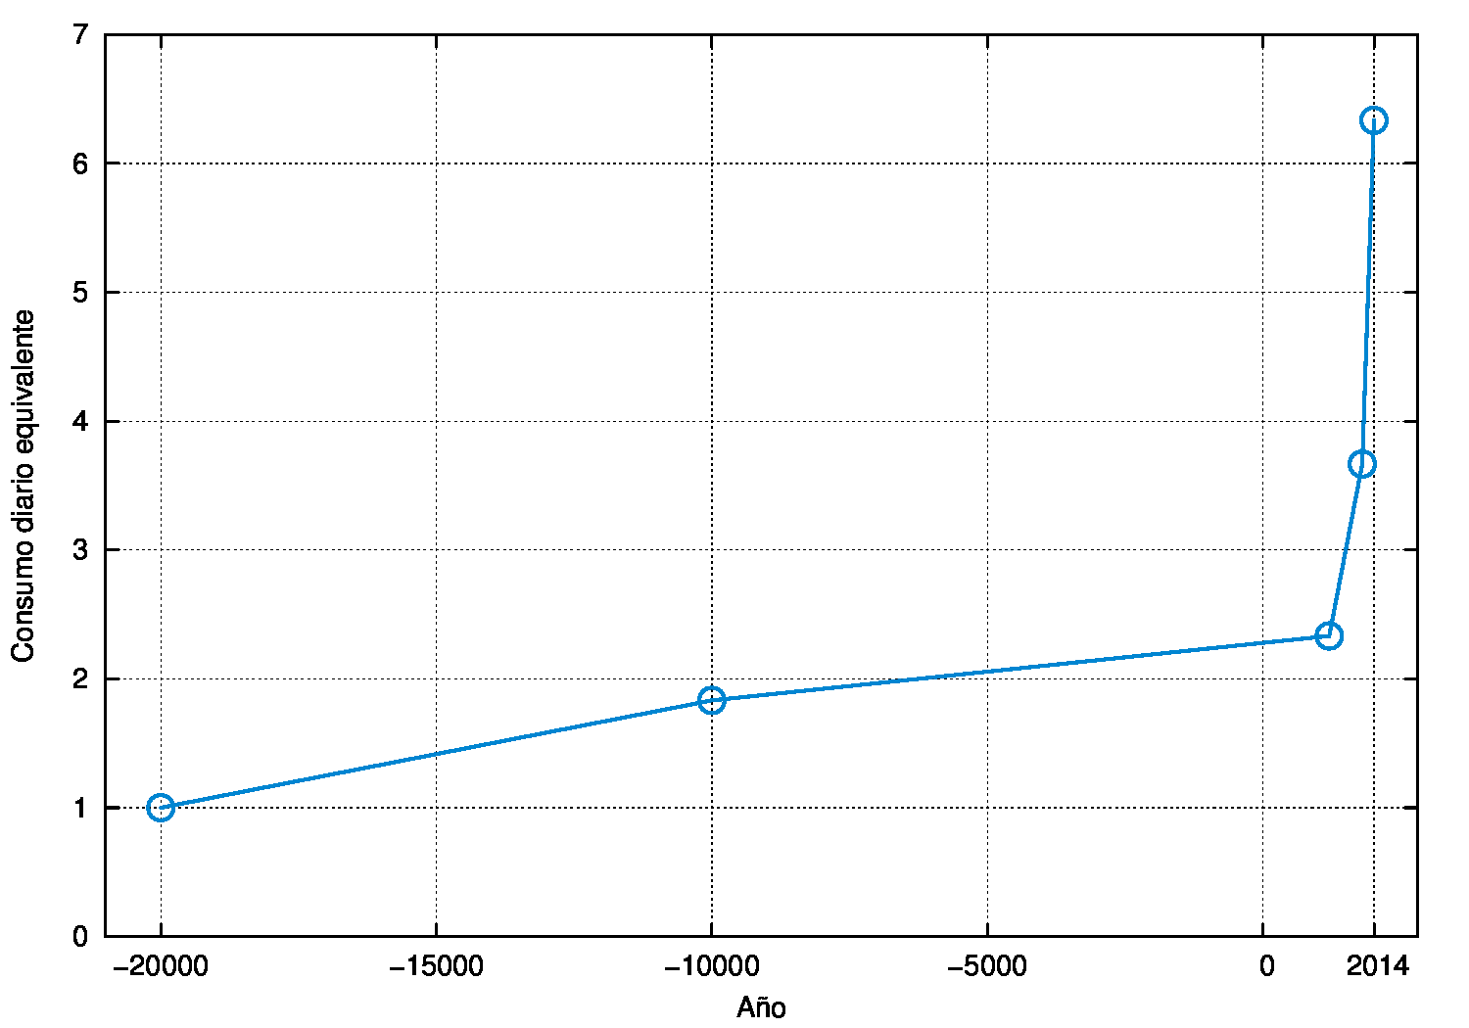
Todo junto.... ¿¿yo no fui??
Nosotros estamos aquí

Slide 24
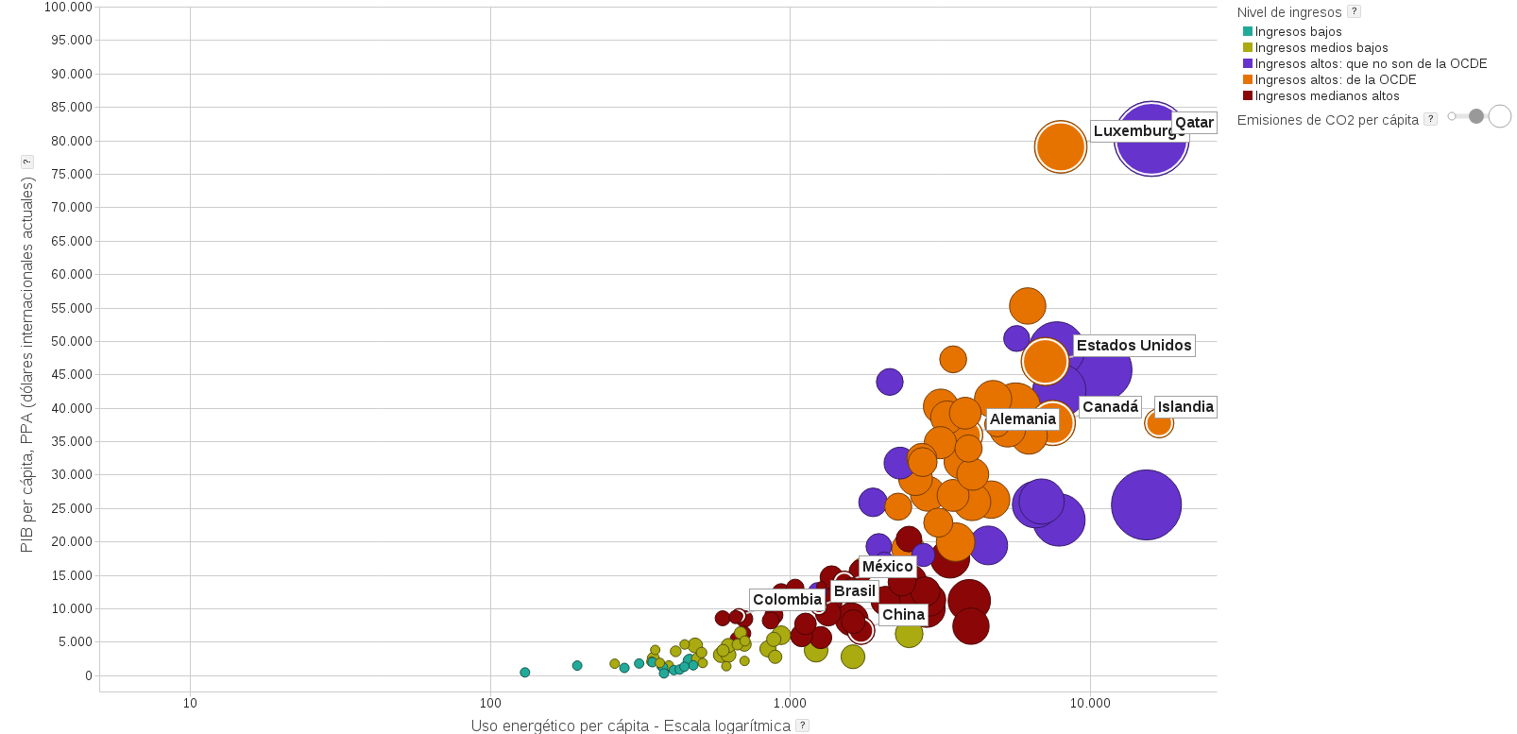
Energía vs PIB vs CO₂ (per capita)

Slide 25
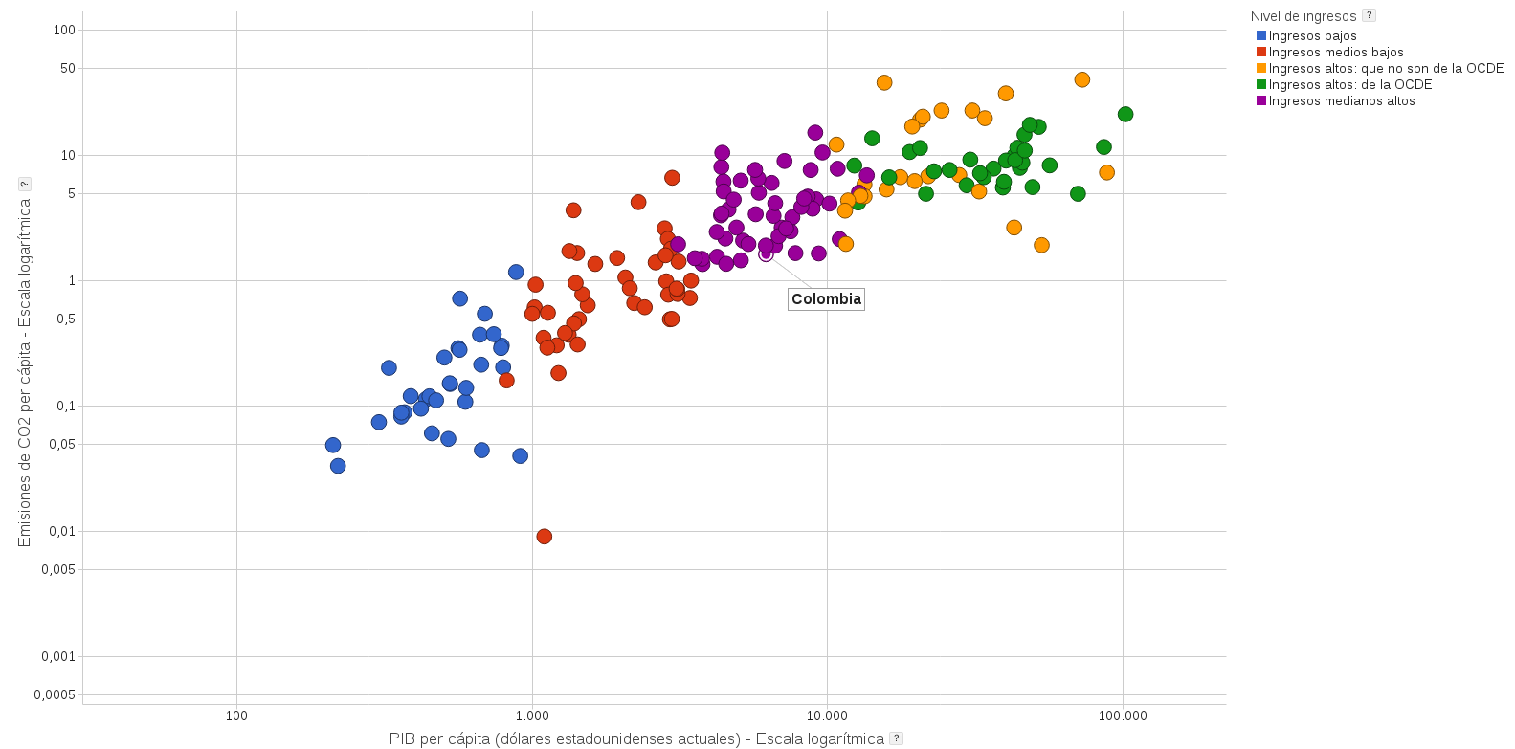
Emisiones de CO2 vs PIB (per capita)

Slide 26
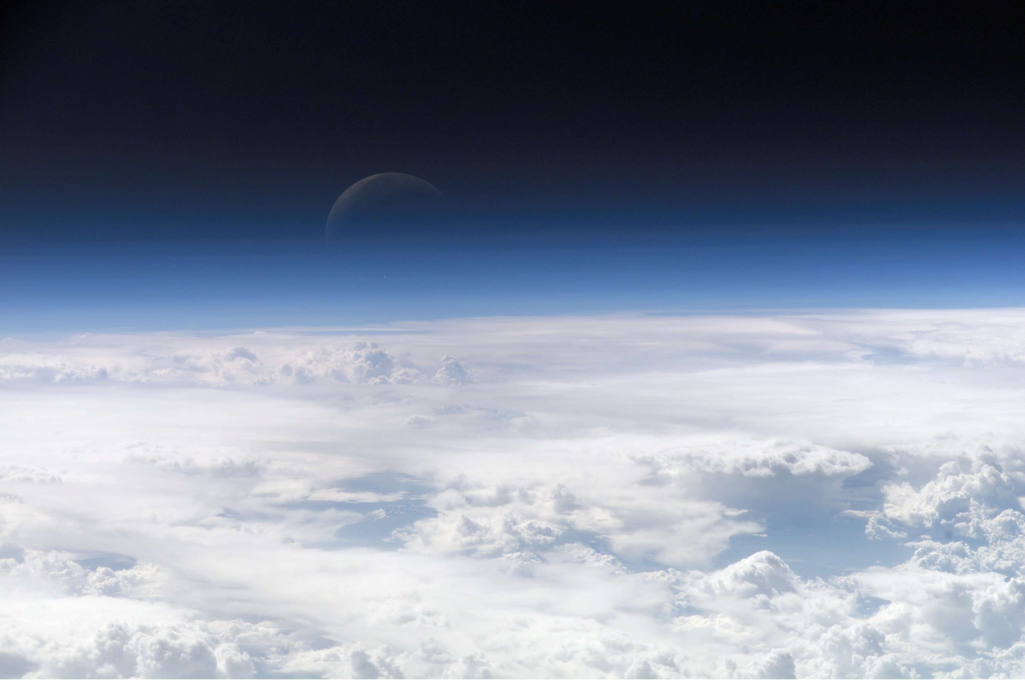
Aire

Slide 27
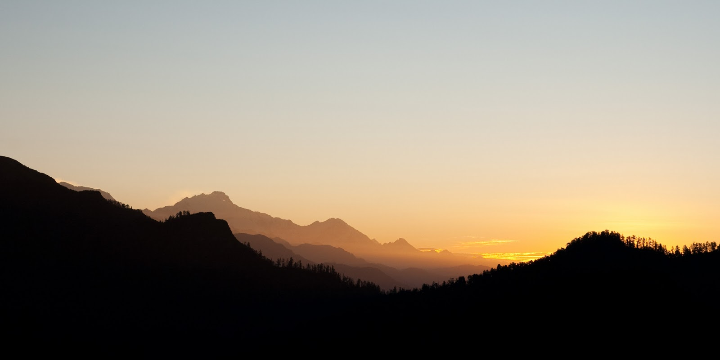
¿Se puede ver la atmósfera?

Slide 28
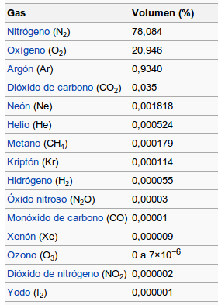
Composición del Aire
+ Vapor de agua!
  1 a 4% a nivel del mar

Slide 29
Y la masa de la atmósfera → Estimación
(Presión = Fuerza/Área, [P]=Pa=1 N m⁻²)
Presión atmosférica a nivel del mar: 1 atm
Y 1 atm = 1,033 kg cm⁻².
¡Cuidado! Esos “kg” son “kgf” (no pertenece al SI)
Por construcción, “1 kgf equivale a 1 kg de masa”
Entonces, al nivel del mar, hay “sólo” 1 kg de aire por m².
Altura media de la Tierra ~ nivel del mar
Superficie de la Tierra 5.1x10⁸ km² = 5.1x10¹⁴ m²

Slide 30
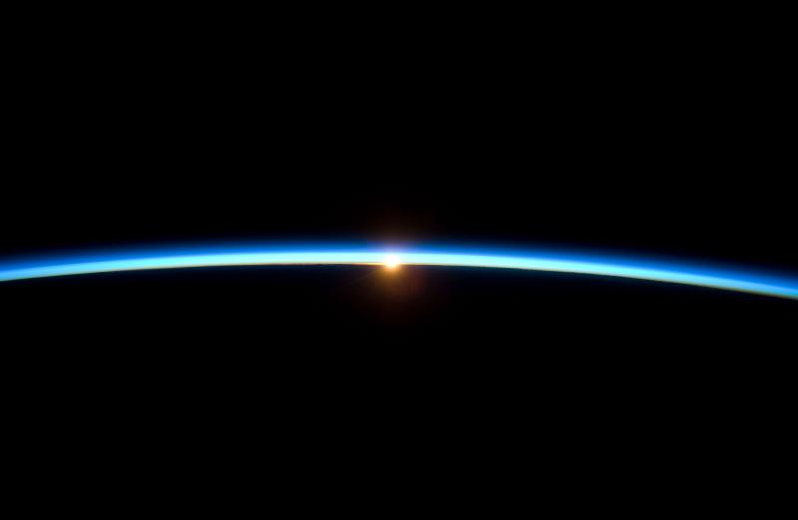
Entonces, la masa es aproximadamente
(1,033 kg cm⁻²) (5,1 x 10¹⁸ cm²) = 5,3 x 10¹⁸ kg
~ 5 x 10¹⁸ kg de aire
¡Aprox. 1 millonésima parte de la masa terrestre!

Slide 31
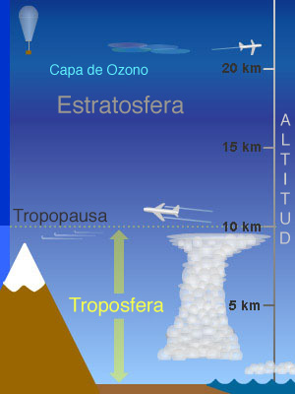
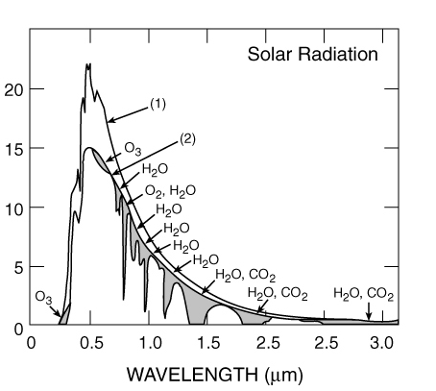
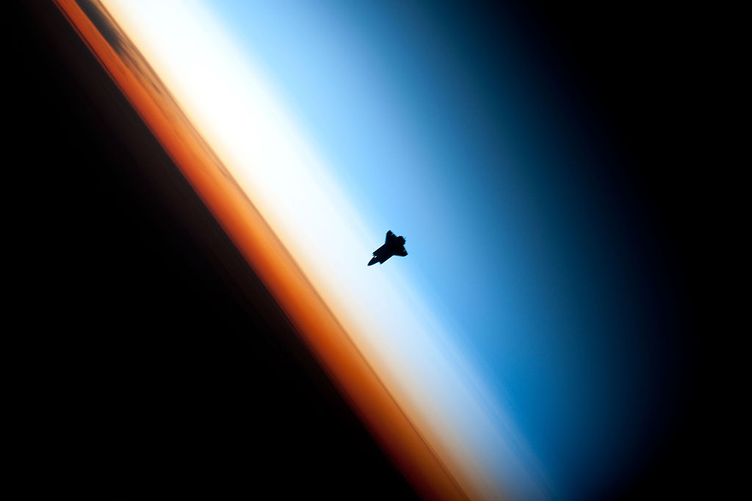
Y el aire absorbe parte de la radiación del Sol
Radiación Solar
(1) Techo atmósfera
(2) Techo Tropósfera
Flujo Espectral x 100 J/(m² s μm)
Longitud de onda (micrómetros)

Slide 32

Efecto invernadero

Slide 33

Todo tiende al equilibrio

Slide 34

Gases de efecto invernadero
Son aquellos que contribuyen a la absorción de radiación electromagnética en el aire
Naturales:
  O₂, O₃, H₂O, CO₂
Antropológicos
  H₂O, CO₂, CH₄, NO_{x}, SO_{x},

Slide 35
Todo tiende al equilibrio

Slide 36
Todo tiende al equilibrio

Slide 37
Todo tiende al equilibrio

Slide 38

Todo tiende al equilibrio

Slide 39

Todo tiende al equilibrio
¡La Tierra se calienta y alcanza un nuevo equilibrio térmico!

Slide 40
El gran riesgo...
Mayor temperatura
Más evaporación
de agua
Avalancha del
Efecto Invernadero
Más absorción
en el aire
Más vapor
de agua

Slide 41


Calentamiento Global
Fuente: IPCC (2013)
http://www.ipcc.ch/

Slide 42

Cambio observado en el promedio de la Temperatura en superficie (1901-2012)
Tendencia (°C sobre todo el período)
Fuente: IPCC (2013)
http://www.ipcc.ch/

Slide 43
Cambio observado en el promedio de la Temperatura en superficie (1901-2012)
“El calentamiento del sistema climático es inequívoco, y desde 1950s, muchos de los cambios observados no tienen precedentes en tiempos de décadas a milenios. La atmósfera y el océano se han calentado, las cantidades de nieve y hielo se han reducido, el nivel del mar ha aumentado, y las concentraciones de gases invernadero se han incrementado.”
AR5 WG1, IPCC, 2013
Tendencia (°C sobre todo el período)
Fuente: IPCC (2013)
http://www.ipcc.ch/

Slide 44

¿¿¿YO NO FUI??? ¿En serio?
Fuente: IPCC (2013)
http://www.ipcc.ch/

Slide 45
¿¿¿YO NO FUI??? ¿En serio?
La influencia humana ha sido detectada en el calentamiento de la atmósfera y del océano, en cambios en el ciclo global del agua, en las reducciones de la nieve y del hielo, en el aumento medio global del nivel del mar y en algunos climas extremos [...] Es extremadamente posible (95%-100%) que la influencia humana haya sido la causa dominante del calentamiento observado desde mediados del siglo XX.
Fuente: IPCC (2013)
http://www.ipcc.ch/

Slide 46
Aún los modelos más optimistas predicen calentamiento global
http://www.dkrz.de/Klimaforschung-en/konsortial-en/ipcc-ar4-en/temperatur

Slide 47
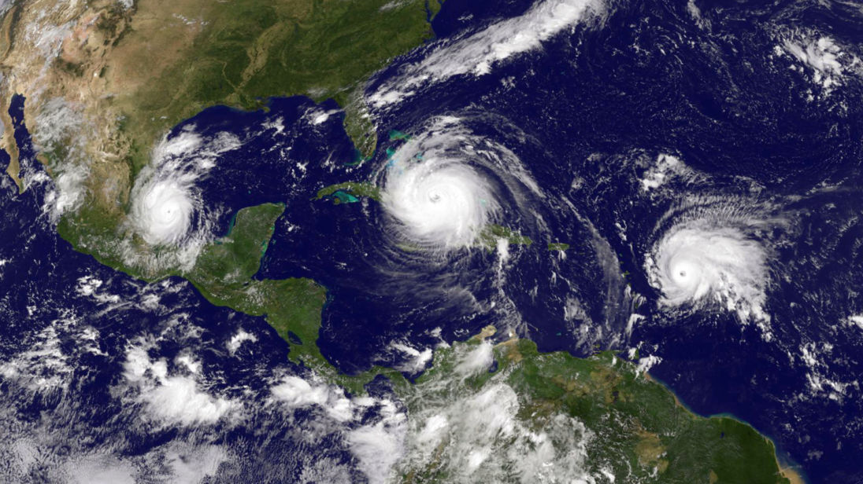
Más energía en el sistema climático

Slide 48
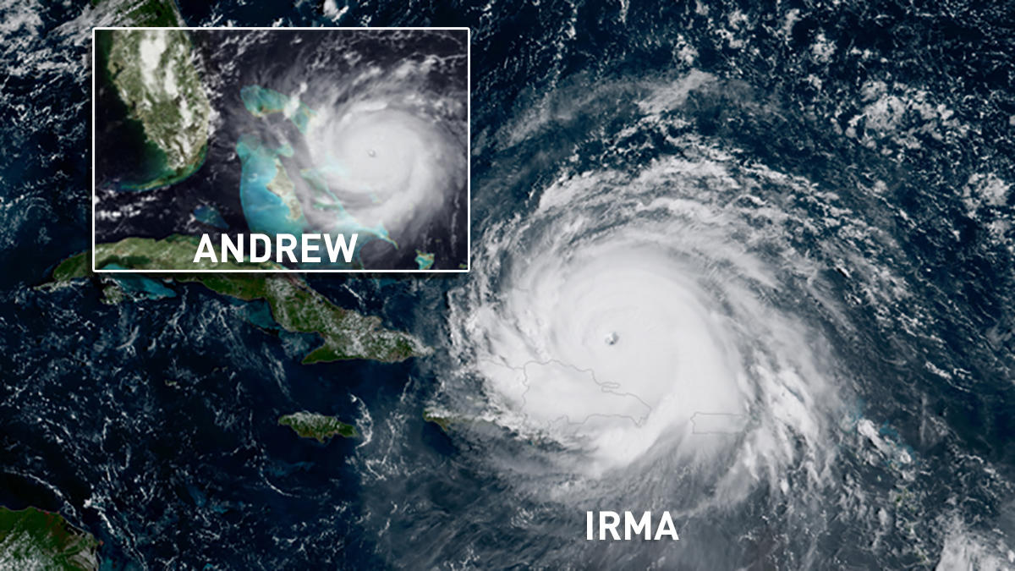
Huricanes más grandes y peligrosos

Slide 49
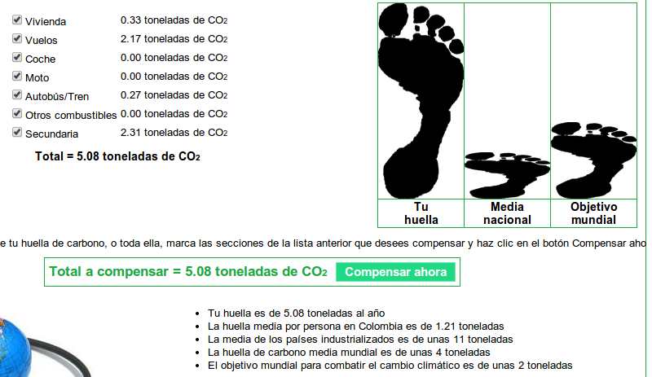
Analice su huella de carbono y actúe en consecuencia
http://www.carbonfootprint.com/
0.3 Toneladas por año en la respiración

Slide 50
Analice su huella de carbono y actúe en consecuencia
http://www.carbonfootprint.com/
0.3 Toneladas por año en la respiración

Slide 51
Analice su huella de carbono y actúe en consecuencia
http://www.carbonfootprint.com/
Necesitamos casi tres “mundos” para soportar nuestro actual consumo de energía
sólo tenemos uno
0.3 Toneladas por año en la respiración

Slide 52

Volver a la edad de piedra no es una opción

Slide 53
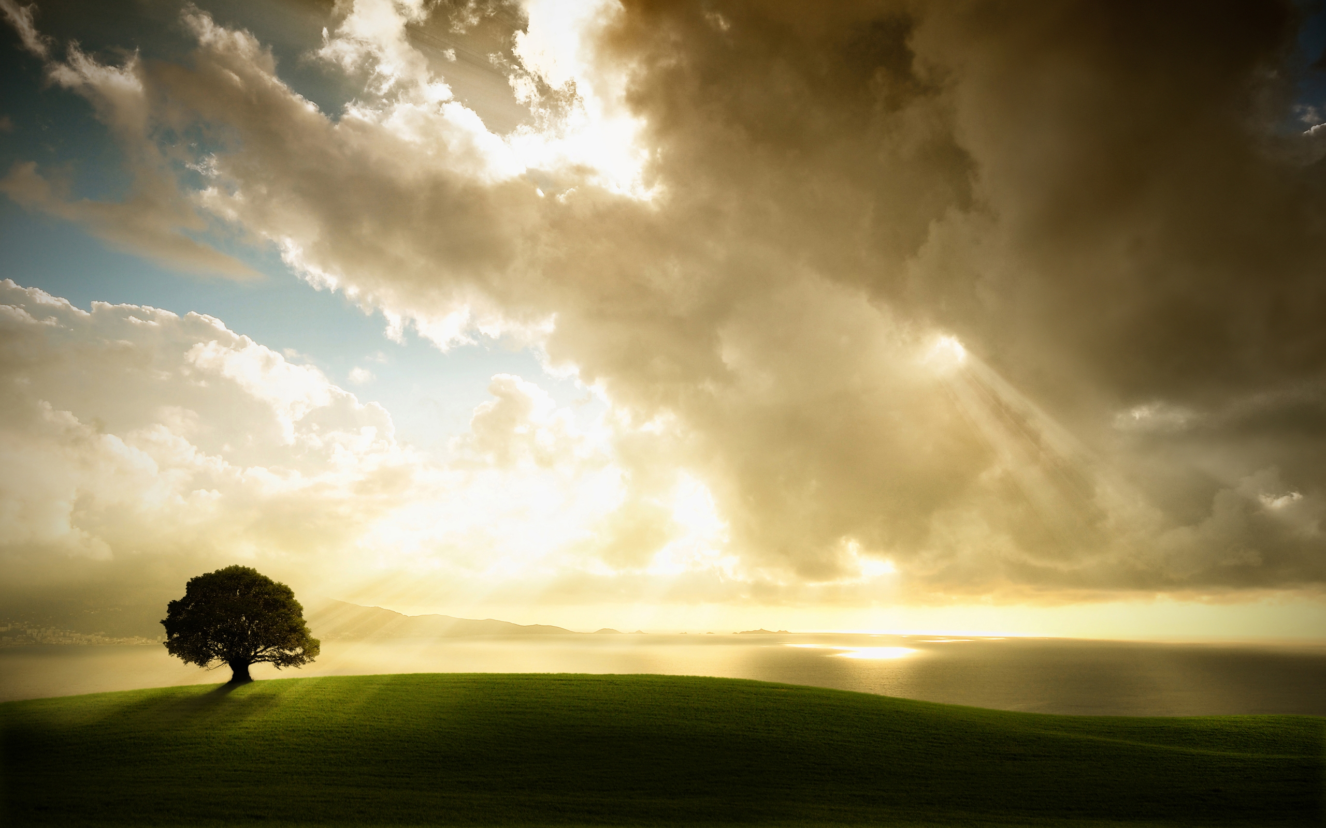

Estamos a tiempo
Recicla
Reusa
Reduce

Slide 54
Estamos a tiempo
Recicla
Reforesta
Responsabilízate
Reusa
Reduce
Reflexiona

Slide 55

Mientras esperamos que los gobiernos tomen conciencia y verdaderas acciones...
Analice sus acciones y actúe a conciencia
Incluya en el cálculo de la rentabilidad de su proyecto el costo real de la reparación total ambiental
Penalice con su consumo
y con su voto

Slide 56



La elección es nuestra
A. Rabatel et al., “Current state of glaciers in the tropical Andes”, The Cryosphere, 7, 81–102, 2013

Slide 57

El futuro también

Slide 58
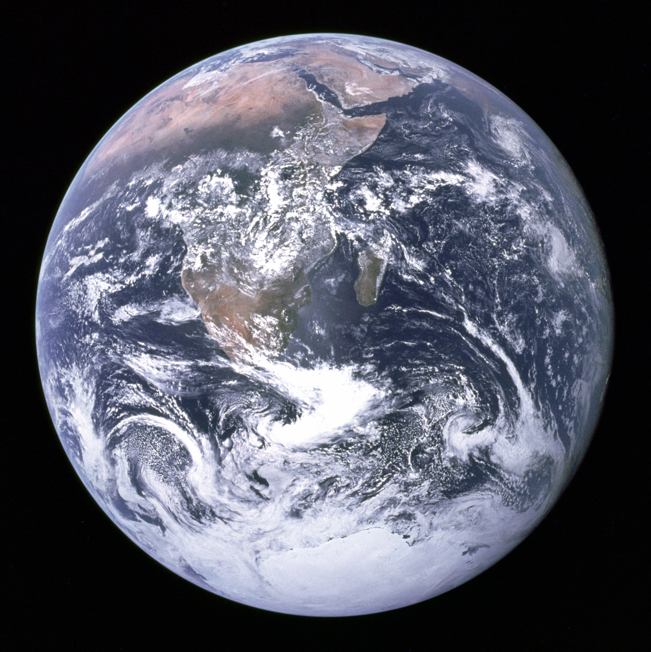
El futuro también
Muchas gracias por acompañarme en este semestre - F3B+F4A

